Slide 1

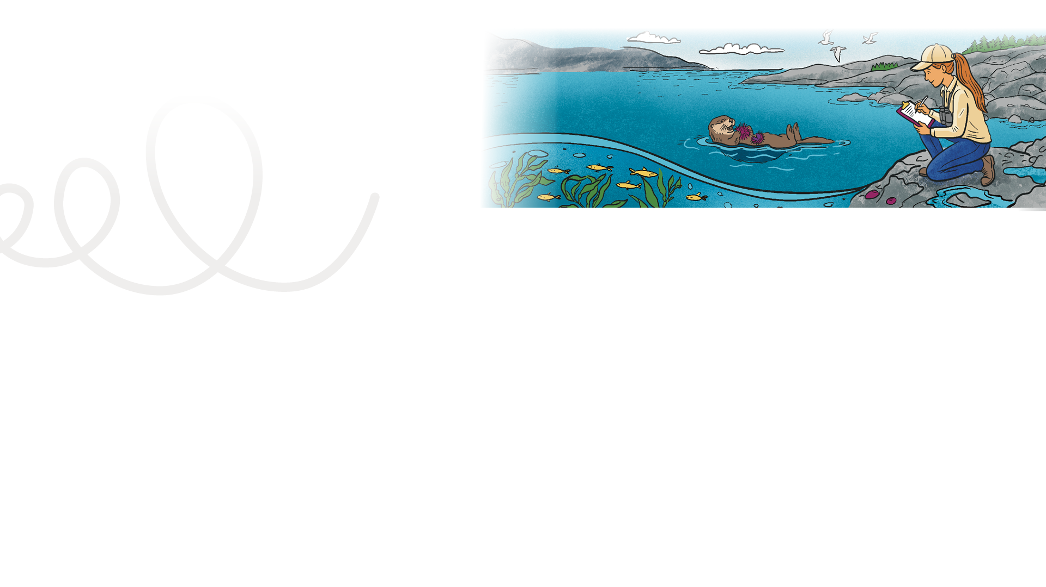

Rapport Planète vivante Canada pour enfants
PLAN DE COURS
2
Niveaux scolaires : 4e à 6e année
Résultats d’apprentissage généraux :
Voir l’annexe 1 pour les résultats d’apprentissages généraux qui s’appliquent à votre province ou territoire.
DURÉE DE LA LEÇON :
Une période de science (40 à 60 minutes)
Objectif principal :
L’accent est mis sur la série de vidéos de questions et réponses avec une scientifique intitulée « On discute des espèces au Canada ». Il s’agit de découvrir comment les scientifiques étudient les espèces et les écosystèmes, en présentant les concepts d’observation et de prise de décision fondée sur des données probantes. Les élèves regarderont une série de vidéos de questions et réponses avec Jessica Currie, scientifique au WWF-Canada. Les élèves apprendront comment les données sur les populations d’espèces sont recueillies et pourquoi elles sont importantes, les tendances des données du Rapport Planète vivante Canada et comment les jeunes peuvent contribuer de manière significative à aider les espèces.
OUTILS D’ÉVALUATION :
Élève : Verso de la carte de mission no 2
Enseignant : Grille d’évaluation rapide ou grille d’évaluation de l’apprentissage par l’enquête, discussion de groupe pour vérifier la compréhension
Compétences développées:
Écoute active d’une conférencière invitée, introduction aux tendances des données scientifiques, introduction à l’interprétation des graphiques, à la manière dont les données sont recueillies et peuvent être utilisées, réponse à des questions de réflexion.
MATÉRIEL REQUIS :
Ordinateur/projecteur. Imprimez une copie de la carte de mission no 2 pour chaque élève.

Slide 2


Préparation à l’écoute de la
« conférencière invitée »
Donnez quelques conseils aux élèves sur la manière dont ils doivent aborder les vidéos, comme s’il y avait une véritable invitée dans la classe.
À quoi cela ressemblerait-il? Quelles questions poseriez-vous?
Avant de visionner les vidéos, réfléchissez ensemble à quelques questions et notez-
les au tableau. Lorsque la scientifique Jessica Currie commence à répondre aux questions dans la vidéo, vérifiez si certaines d’entre elles correspondent aux questions de la classe. Vous pouvez désigner un élève chargé de prendre des notes pour écouter les questions de la vidéo et cocher celles-ci qui correspondent aux questions de la classe.
Conseil :
Mise en contexte :
Dans la leçon 2, les élèves comprennent que le Rapport Planète vivante Canada 2025 s’appuie sur des observations et des questions réelles, ce qui donne de l’importance à leur exploration et à leurs prochaines actions.
Vous pouvez présenter la leçon dans vos propres mots, mais essayez de couvrir ces trois points afin que les élèves comprennent sur quoi se concentrer pendant le visionnement.
Faites le lien avec la leçon 1 :
Indiquez que la scientifique parlera du Rapport Planète vivante Canada 2025, qui se rapporte au site Web que les élèves ont consulté lors de la leçon précédente. Ils vont maintenant en apprendre davantage sur la situation des espèces à travers le pays. L’objectif est d’aider les élèves à comprendre comment les scientifiques recueillent et utilisent les données pour surveiller les populations d’espèces,
et pourquoi ces connaissances sont importantes pour protéger les écosystèmes interconnectés. Cette leçon met l’accent
sur le rôle de la scientifique et présente le
Rapport Planète vivante Canada 2025 comme un document créé par de vraies personnes qui font un travail réel.
Présentez la mission et expliquez le processus (écoute active) :
« Votre mission consiste à écouter comme un scientifique. Pendant que vous regardez les vidéos, prêtez l’oreille aux indices qui vous permettront de comprendre comment les scientifiques évaluent l’état des espèces au Canada, ce qui se passe après la publication d’un rapport et comment les jeunes peuvent aider. »
Mots de vocabulaire essentiels
Avant de montrer les vidéos, réfléchissez à une liste de termes scientifiques et écrivez-les au tableau. Chaque fois que la scientifique prononce un de ces mots, vous pouvez cocher la case correspondante. N’interrompez pas la vidéo, contentez-vous de tenir le compte.

Slide 3

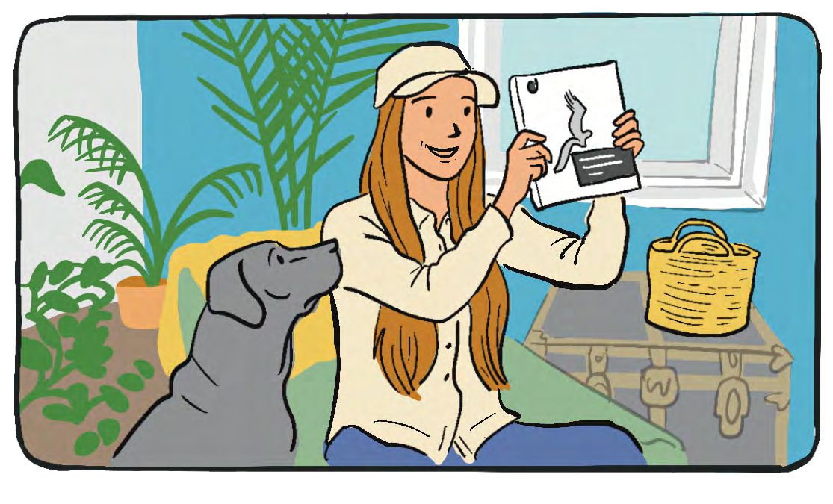
Instructions pour l’activité de la mission
Étape 3 Après avoir regardé les vidéos, animez une discussion avec les élèves. Voici quelques exemples de questions :
Observer et s’interroger (Qu’est-ce qui vous a marqués? Qu’est-ce qui vous a surpris? Qu’est-ce qui vous a le plus surpris concernant la situation des espèces au Canada?)
Trier les idées (Que cherche à comprendre la scientifique? Pourquoi?)
Établir des liens (En quoi cela est-il lié à ce que nous avons exploré sur le site Web à la leçon 1? En quoi la leçon d’aujourd’hui est-elle en lien avec ce que vous saviez déjà? Ces nouveaux apprentissages ont-ils modifié ou enrichi votre compréhension d’une
manière ou d’une autre?)
Réflexion (En quoi votre compréhension des espèces au Canada a-t-elle évolué aujourd’hui?)
Action (Que dois-je faire avec ce que j’ai appris et ce que je sais? Que vais-je pouvoir faire avec ces connaissances? À qui dois-je en parler ou les partager? Qui s’y intéresserait le plus ou en tirerait le plus grand bénéfice?)
REMARQUE : Nous reviendrons sur le concept d’action fondée sur des données probantes plus tard dans la leçon 6, lorsque les élèves seront prêts à l’appliquer eux-mêmes en tant que jeunes scientifiques.
Étape 1 Dans cette leçon, les élèves découvrent la démarche scientifique et pourquoi elle est importante. Cette leçon sera principalement axée sur une activité d’écoute et sur les propos de la scientifique. Préparez les élèves à pratiquer l’écoute active. Proposez-leur quelques mises en situation pour qu’ils s’entraînent à ne pas interrompre, à lever la main pour poser une question, à prendre des notes, etc.
Étape 2 Répartissez les élèves en groupes afin qu’ils puissent voir l’écran sur lequel vous diffuserez les vidéos. Diffusez les vidéos; il s’agit de quatre courtes vidéos (de 1 min à 3 min 30 s chacune) mettant en scène Jessica Currie, scientifique au WWF-Canada.
Étape 4 Demandez aux élèves de répondre à la question finale au verso de leur carte de mission no 2.
Conseil pour l’enseignant :
Vous pouvez télécharger les vidéos à l’avance pour les visionner sans connexion Internet.

Slide 4
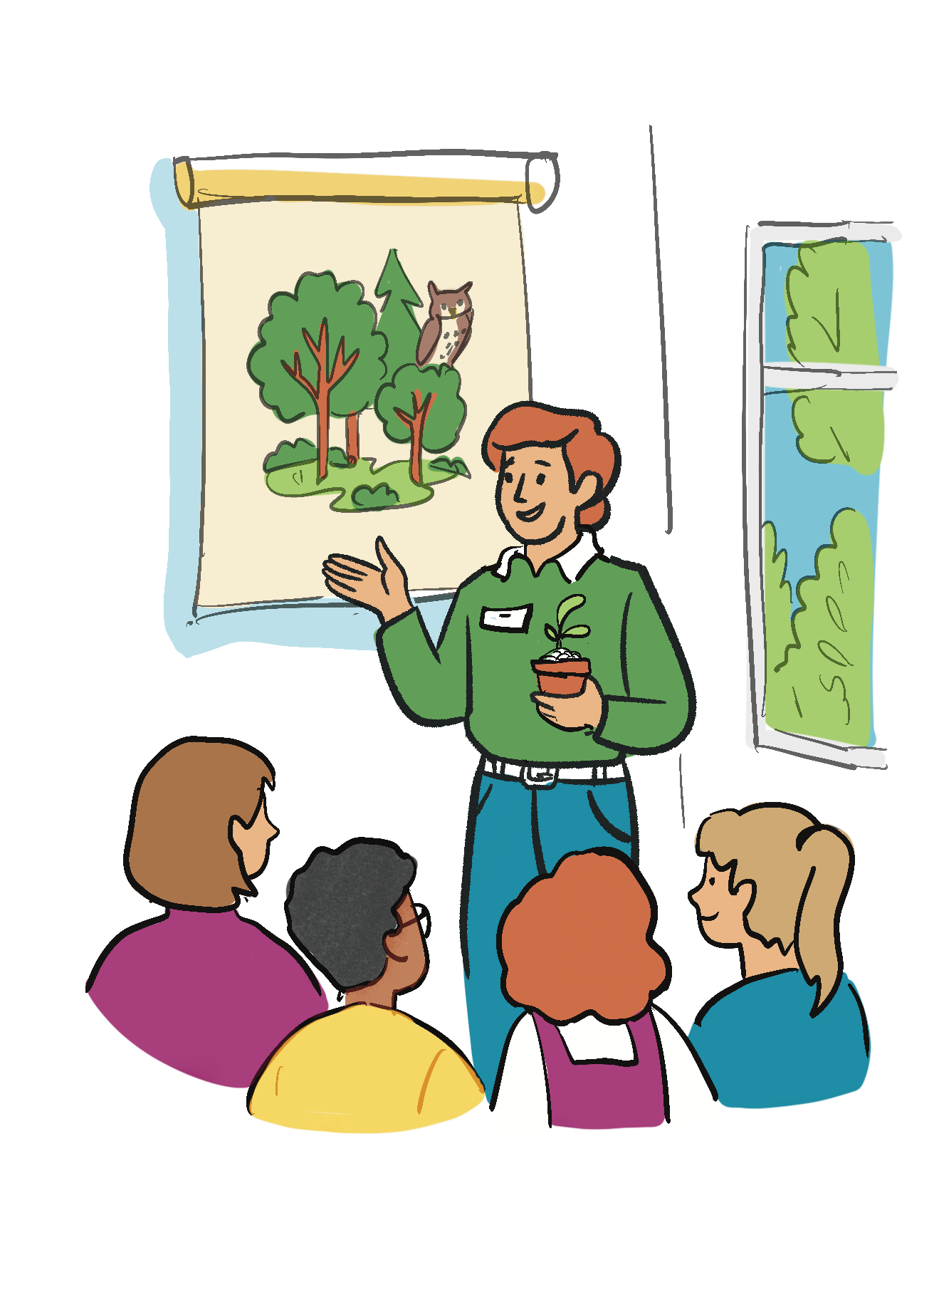

Cercle d’échange d’idées
Activités complémentaires
Les élèves se placent en cercle. Cette activité peut également être utile lorsqu’ils se placent en rang pour la récréation ou leur prochaine période.
Un élève commence par :
« Les scientifiques ont découvert que… »
L’élève suivant doit ajouter une nouvelle idée tirée de la leçon. Vous faites le tour du cercle pour créer une chaîne d’apprentissage.
Perspective locale (séance à part)
Invitez un scientifique, un chercheur, un défenseur de l’environnement et/ou un membre d’une communauté autochtone de la région à venir s’adresser à la classe.
Préparez la classe à adopter un comportement approprié lors de la visite d’un invité spécial en classe.
Les élèves préparent une ou deux questions à l’avance.
Après l’intervention de l’invité, veillez à ce que les élèves aient le temps de poser leurs questions. Assurez-vous également de réserver suffisamment de temps pour remercier l’invité de manière appropriée pour le temps qu’il a consacré à la classe.
Bilan : comparez les perspectives locales avec ce que les élèves ont appris dans la série de vidéos.

